Slide 1
SWING

Slide 2
Графические библиотеки
AWT – платформозависимая, java.awt.*
Swing – платформонезависимая, java.swing.*
SWT – платформозависимая

Slide 3
Окна верхнего уровня
Окно приложения
  Класс JFrame
Диалоговое окно
  Класс JDialog
Окно апплета
  Класс JApplet
Вложенное окно
  Класс JInternalFrame

Slide 4
Demo
testFrame.java
testFrame2.java

Slide 5
Окна приложения
Класс JFrame
Конструкторы
  JFrame(title)
Свойства
  title – заголовок
  jMenuBar – меню
  iconImage – иконка окна

Slide 6
Закрытие окна
Метод
  setDefaultCloseOperation(operation) – установить действие при закрытии окна
    DO_NOTHING_ON_CLOSE
    HIDE_ON_CLOSE
    DISPOSE_ON_CLOSE
    EXIT_ON_CLOSE (JFrame)

Slide 7
Стандартные диалоги
Класс JOptionPane
Методы
  showConfirmDialog(…) – да/нет/отмена
  showInputDialog(…) – ввод текста
  showMessageDialog(…) – информация
  showOptionDialog(…) – выбор из списка
Параметры
  parentComponent – родительская компонента
  message – сообщение
  optionType – набор кнопок
  messageType – вид иконки

Slide 8
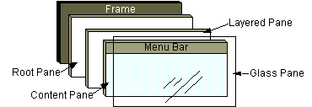
Панель содержимого
Методы
  getXXXPane() – возвращает панель
  setXXXPane() – устанавливает панель
  getContentPane(), setContentPane()

Slide 9
Demo
testFrameButton

Slide 10
Компоненты
Части интерфейса пользователя, не содержащие других компонентов
  JLabel – метка
  JButton – кнопка
  JMenuItem – элемент меню
  JTextArea – редактор текста

Slide 11
Контейнеры
  Части интерфейса пользователя, содержащие другие компоненты
  JPanel – панель
  JFrame – окно приложения
  JDialog – диалоговое окно
  JSrollPane – область с полосой прокрутки
add(Component component) — добавляет в контейнер элемент component;
remove(Component component) — удаляет из контейнера элемент component;
removeAll() — удаляет все элементы контейнера;
getComponentCount() — возвращает число элементов контейнера.

Slide 12
Возможности компонентов
Генерация событий
Обработка ввода пользователя
Рамки
Отрисовка “в ручную”
Поддержка Drag & Drop
Компановка
…

Slide 13
Тяжело- и легковесные компоненты
Тяжеловесные (heavyweight) компоненты
  Отрисовываются операционной системой
  Большинство AWT-компонент
Легковесные (ligntweight) компоненты
  Отрисовываются java-кодом
  Все Swing-компоненты, кроме окон верхнего уровня
Тяжеловесные компоненты всегда отрисовываются поверх легковесных

Slide 14
Компоновка

Slide 15
Компоновщики
Размещают компоненты внутри контейнера
Интерфейс java.awt.LayoutManager
panel.setLayout(new FlowLayout());

Slide 16
Работа компоновщика
Разместить компоненты так, что бы удовлетворялись рекомендации
Рекомендации по размеру
  Dimension minimumSize – минимальный
  Dimension preferredSize – наилучший
  Dimension maximumSize -- максимальный

Slide 17
FlowLayout
Компоненты выкладываются одна за другой, с переносом строк
Свойства
  alignment – выравнивание
    LEADING, CENTER, TRAILING
  vgap / hgap – расстояние по горизонтали / вертикали

Slide 18
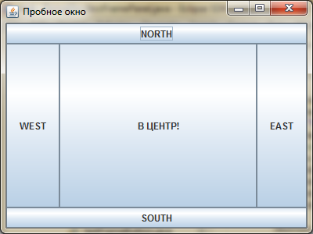
BorderLayout
Компоненты располагаются по краям
Свойства
  vgap / hgap – расстояние по вертикали / горизонтали

Slide 19
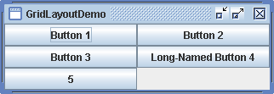
GridLayout
Компоненты располагаются в виде таблицы
Свойства
  rows / columns – количество строк / столбцов
  vgap / hgap – расстояние по вертикали / горизонтали

Slide 20
BoxLayout
Выкладывает компоненты горизонтально / вертикально
Box.createHorizontalBox()
Box.createVerticalBox()
Box box = Box.createVerticalBox();
box.add(new JButton("Кнопка"));
box.add(Box.createVerticalStrut(10));
box.add(Box.createVerticalGlue());

Slide 21
Другие компоновщики
CardLayout – помещает компоненты друг за другом
GridBagLayout – помещает компоненты в гибкую таблицу
SpringLayout – очень гибкий компоновщик, используется при кодогенерации

Slide 22
Запуск компоновщика
Автоматически – при изменении размера контейнера
В ручную
  invalidate() – запросить перекомпоновку компоненты и всех ее предков
  revalidate() – thead-safe invalidate()

Slide 23
Demo
testFramePanel.java

Slide 24
Обрамление

Slide 25
Обрамление
Каждая компонента может иметь обрамление в виде рамки
Пакет javax.swing.border
Класс Border
Метод
  Component.setBorder(Border)

Slide 26
Размер обрамления
Размер обрамления вычитается из размера компоненты
Класс Insets
Конструктор Insets(left, right, bottom, top)
Поля
  left – отступ слева
  right – отступ справа
  bottom – отступ снизу
  top – отступ сверху

Slide 27
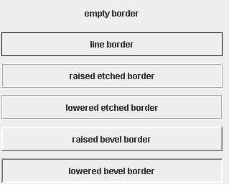
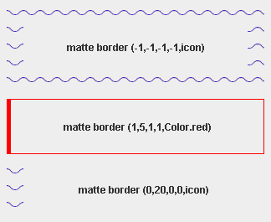
Типы обрамлений (простые)
Классы
  EmptyBorder – пустое место
  LineBorder – линия
  EtchedBorder – объемность
  BevelBorder – выпуклость / вдавленность
  MatteBorder - Обрамление “набирается” из рисунка

Slide 28
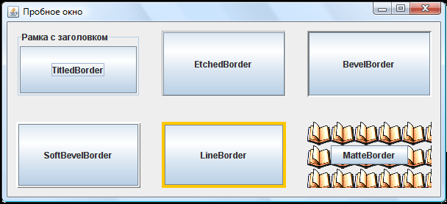
Типы обрамлений (составные)
TitledBorder – обрамление с заголовком. Создается на основе другого обрамления
CompoundBorder – объединяет два обрамления
  CompoundBorder(insideBorder, outsideBorder)

Slide 29
Компоненты

Slide 30
Класс JPanel
Простейший контейнер
Конструктор
  JPanel(LayoutManager)
Свойства
  layoutManager -- компановщик

Slide 31
Класс JLabel
JLabel - Метка с текстом
Конструктор
  JLabel(text?, icon?)
Свойства
  text – надпись на метке
  icon – картинка
  Demo: testFrameComponents.java

Slide 32
JButton - кнопка
JButton(String text?, Icon icon?)
setRolloverIcon(Icon icon)
setPressedIcon(Icon icon)
setMargin(Insets margin)

Slide 33
JToggleButton, JCheckBox, JRadioButton
JToggleButton - кнопка, которая может находиться в двух состояниях: нажатом и отпущенном
JCheckBox, JRadioButton – наследники
ButtonGroup – взаимоисключающий контейнер
Demo: SimpleWindowToggles
Ask to change

Slide 34
Визуальные компоненты
JTextField
  setText(String text)
  getText(int offset, int length)
JPasswordField
  set(get)EchoChar(char echo)
JTextArea
  append(String text)
  insert(String text, int position)

Slide 35
Панель прокрутки JScrollPane
Панель с полосами прокрутки
Конструктор
  JScrollPane(Component?, vsbPolicy?, hsbPolicy?)
    <dir>_SCROLLBAR_AS_NEEDED
    <dir>_SCROLLBAR_NEVER
    <dir>_SCROLLBAR_ALWAYS
getContentPane().add(new JScrollPane(textArea));

Slide 36
Иконки
Класс ImageIcon
Конструктор
  ImageIcon(url) – загрузить по URL
  ImageIcon(file) – загрузить из файла
Методы
  getIconHeight() – высота иконки
  getIconWidth() – ширина иконки
  getImage() – платформозависимый рисунок
Применение
  frame.setIconImage(icon.getImage())
  new JLable(icon);

Slide 37
Визуальные компоненты
JToolBar
JComboBox
JSlider
JTabbedPane
JList
JProgressBar

Slide 38
Обработка событий

Slide 39
Классификация событий
Низкоуровневые события
  Создаются системой на основе действий пользователя
  Инициатор события – текущая компонента
Высокоуровневые события
  Создаются компонентами на основе других событий
  Инициатор события – компонента создавшая событие

Slide 40
Низкоуровневые события
Ввод пользователя
  InputEvent – базовый класс
  KeyEvent – событие клавиатуры
  MouseEvent – событие мыши
  MouseWheelEvent – событие колеса прокрутки
Изменение состояния компоненты
  ComponentEvent – изменение видимости / размера / местоположения компонента
  FocusEvent – изменение фокуса
  ContainerEvent – добавление / удаление компонент
  WindowEvent – операции с окнами

Slide 41
Обработка низкоуровневых событий
Генерация событий
  Клавиатурные – для компоненты владеющей фокусом
  Мыши – для компоненты, над которой находится мышь
  Прочие – для компоненты с которой произошли
Событие ввода может быть поглощено
  Метод consume()

Slide 42
Высокоуровневые события
Примеры
  ActionEvent – нажатие на кнопку
  MenuEvent – операции с меню
  PopupMenuEvent – операции с всплывающим меню
  …

Slide 43
Слушатели
Оповещаются о возникновении события
Интерфейсы XXXListener
Управление слушателями
  Метод addXXXListener(XXXListener listener) – добавить слушателя
  Метод removeXXXListener(XXXListener listener) – убрать слушателя

Slide 44
Создание слушателя
Реализация слушателя
  Реализовать интерфейс
  Добавить слушателя к компоненту
  Реагировать на события
Вспомогательные классы
  XXXAdapter – для реализации слушателей с несколькими методами

Slide 45
MouseListener
Слушатель событий от мыши должен реализовать интерфейс MouseListener. В этом интерфейсе перечислены следующие методы:
mouseClicked(MouseEvent event) — выполнен щелчок мышкой на наблюдаемом объекте
mouseEntered(MouseEvent event) — курсор мыши вошел в область наблюдаемого объекта
mouseExited(MouseEvent event) — курсор мыши вышел из области наблюдаемого объекта
mousePressed(MouseEvent event) — кнопка мыши нажата в момент, когда курсор находится над наблюдаемым объектом
mouseReleased(MouseEvent event) — кнопка мыши отпущена в момент, когда курсор находится над наблюдаемым объектом

Slide 46
Demo
mouseListener

Slide 47
Слушатели
FocusListener
MouseWheelListener
KeyListener
ChangeListener
WindowListener
СomponentListener – смена положения, размера…
ActionListener – универсальный слушатель
  actionPerformed(ActionEvent event)
  DEMO

Slide 48
ActionListener
Событие ActionEvent
  Свойства
    getActionCommand() – название команды
    getModifiers() – состояние клавиш-модификаторов
    getWhen() – когда произошло
Слушатель ActionListener
  Метод actionPerformed(ActionEvent e)

Slide 49
Действия
Действие – абстракция действия которое можно произвести
Интерфейс Action
Методы
  actionPerformed(ActionEvent) – совершить действие
  setEnabled(boolean) – запретить / разрешить
  isEnabled() – проверить разрешение
  putValue(key, value) – записать значение свойства
  getValue(key) – прочитать значение свойства

Slide 50
Свойства действий
Константы интерфейса Action
  NAME – название действия
  SHORT_DESCRIPTION –описание для всплывающих подсказок
  LONG_DESCRIPTION –описание для контекстной помощи
  ACTION_COMMAND_KEY – имя команды
  SMALL_ICON – иконка
DEMO

Slide 51
Меню

Slide 52
Меню
Основное меню
  Класс JMenuBar
Раскрывающееся меню
  Класс JMenu
Элементы меню
  Класс JMenuItem – простой
  Класс JCheckBoxMenuItem – помечаемый
  Класс JRadioButtonMenuItem – один из
  Класс JSeparator – разделитель
DEMO

Slide 53
Swing и потоки

Slide 54
Swing и потоки
Обработка сообщений и перерисовка интерфейса пользователя происходят в потоке событий (EventThread)
Если занять EventThread, GUI “зависнет”
С видимыми компонентами можно оперировать только в EventThread
GUI рекомендуется создавать в EventThread

Slide 55
Видимые компоненты
Компонента считается видимой, если
  Она добавлена к видимому контейнеру
Окна считаются видимой
  После вызова метода pack()
  После вызова setVisible(true)

Slide 56
Исполнение действий в EventThread
Класс SwingUtilities
Методы
  invokeLater(Runnable) – выполнить метод run() в EventThread
  invokeAndWait(Runnable) – выполнить метод run() в EventThread и дождаться окончания
DEMO

Slide 57
class Task extends Thread {
public void run() {
for (int i = 0; i <= 100; i++) {
final int percent = i;
try {
SwingUtilities.invokeLater(new Runnable() {
public void run() {SimpleWindowProgress.pBar.setValue(percent);}
});
//НЕ ДЕЛАЙТЕ ТАК!!! SimpleWindowProgress.pBar.setValue(percent);
Thread.sleep(100);
} catch (InterruptedException e) {…}
}
}
}

